Slide 1

স্বাগতম

Slide 2
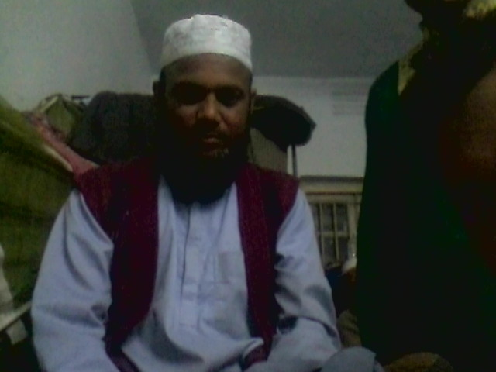
পরিচিতি
পাঠ পরিচিতিঃ
বিষয়ঃ ইসলাম ও নৈতিক শিক্ষা
শ্রেণিঃ নবম
অধ্যায়ঃ দ্বিতীয়
শিক্ষক পরিচিতি
মোঃ আব্দুল মালেক
সহকারী শিক্ষক (ধর্ম)
হোসেণ আলী বালিকা উচ্চ বিদ্যালয়
নালিতাবাড়ি, শেরপুর।

Slide 3
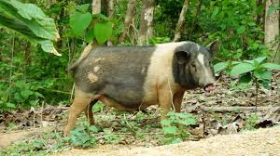
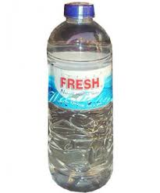
?
শুকর
হারাম
?
পবিত্র পানি
হালাল

Slide 4
হালাল ও হারাম
দ্বিতীয় অধ্যায় : ইবাদত
পৃষ্ঠা নং ৮১

Slide 5
শিখনফল
এ পাঠ শেষে শিক্ষার্থীরা-
হালাল ও হারাম-এর পরিচয় বলতে পারবে।
হারাম ও হালাল বস্তু চিহ্নিত করতে পারবে।
মানব জীবনে হারাম ও হালাল–এর প্রভাব বর্ণনা করতে পারবে।

Slide 6
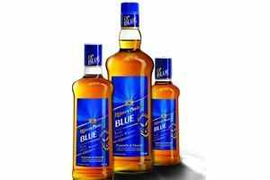
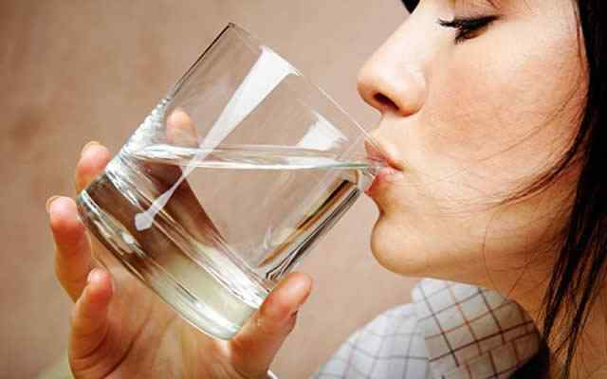
হারাম বা অবৈধ
হালাল বা বৈধ
হালাল শব্দের অর্থ বৈধ।
হারাম শব্দের অর্থ অবৈধ।
কোরআন হাদীস দ্বারা সুস্পষ্ট বর্জনীয় তাকে হারাম বলে।
 কোরআন হাদীস দ্বারা নিষেধাজ্ঞা নেই তাকে হালাল বলে।
আল্লাহ পাক যা মানুষের জন্য সামগ্রীকভাবে কল্যাণকর তাই হালাল করেছেন।
আর যা অকল্যাণকর তা হারাম করেছেন।

Slide 7
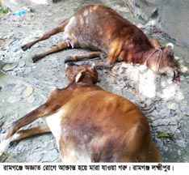
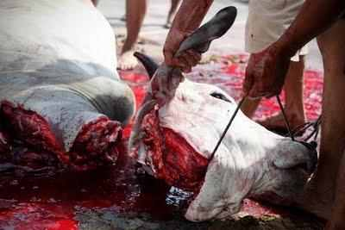
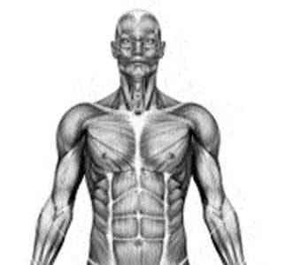
কতিপয় হারাম বস্তুর তালিকা
হালাল বস্তুর তালিকা অংখ্য নিম্নে হারাম বস্তুর কয়েকটি তালিকা দেয়া হল -
মৃত পশুর মাংশ
জবেহকৃত পশুর রক্ত
মানুষের মাংশ

Slide 8
কতিপয় হারাম বস্তুর তালিকা
হালাল বস্তুর তালিকা অংখ্য নিম্নে হারাম বস্তুর কয়েকটি তালিকা দেয়া হল -
মৃত পশুর মাংশ
জবেহকৃত পশুর রক্ত
মানুষের মাংশ

Slide 9
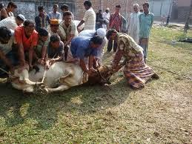
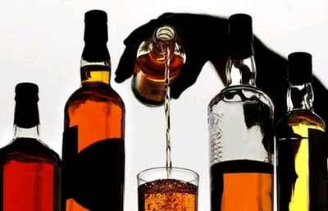
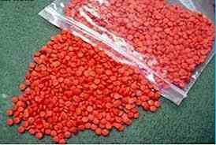
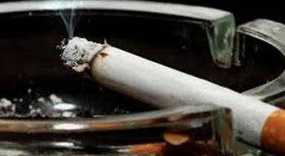
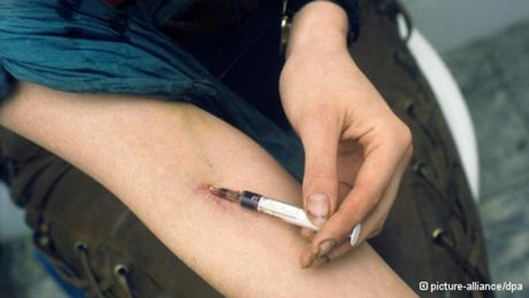
শুকরের মাংশ
আল্লাহর নাম ব্যতিত জবেহকৃত পশু
মদ
ইয়াবা
গাজা
নেশার ইনজেকশন
নেশা জাতীয় দ্রব্য

Slide 10
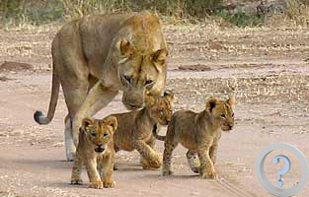
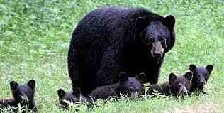
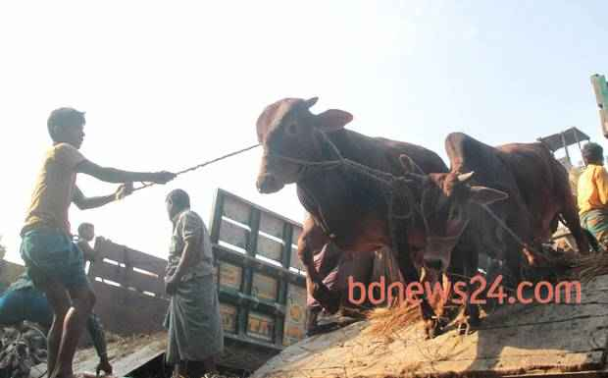
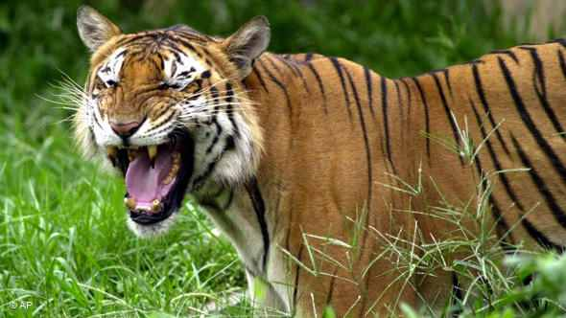
সিংহ
হিংস্র পানীর মাংশ খাওয়া
উপর থেকে ফেলে হত্যাকৃত পশুর মাংশ
ভল্লুক
বাঘ

Slide 11
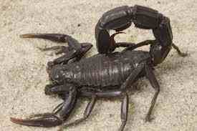
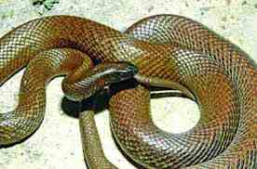
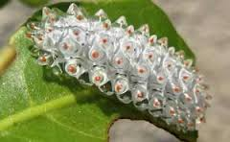
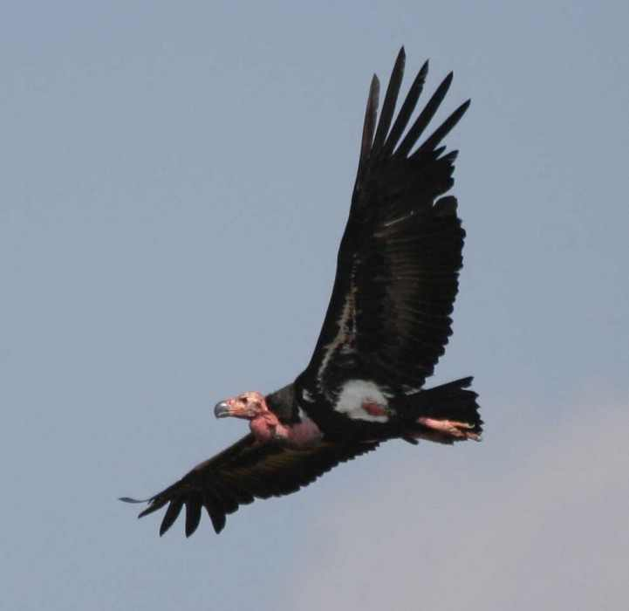
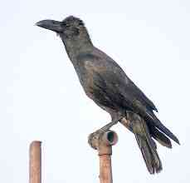
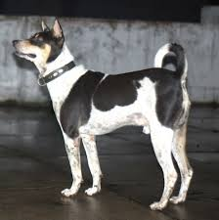
মাকড়শা
সাপ
বিচ্ছু
বিষাক্ত ও ক্ষতিকর প্রাণীর গোস্ত খাওয়া
কাক
কুকুর
শকুন
যে সব প্রাণী ময়লা ও নাপাক খেয়ে বেচে থাকে তাদের গোস্ত খাওয়া।

Slide 12
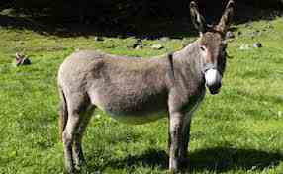
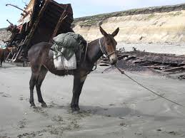
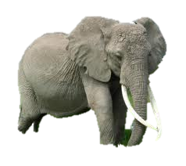
গাধার মাংশ
খচ্চরের মাংশ
সুদ, ঘুষ ও জুয়ার মাধ্যমে উপার্জিত সম্পদ।
চুরি,ডাকাতি,সন্ত্রাসী,
চাদাবাজি ও প্রতারণার মাধ্যমে উপার্জিত দ্রব্য।
হাতির মাংশ

Slide 13
মানব জীবনে হালালের প্রভাব
অধিক পরিমানে এবাদেত উৎসাহিত হয়।
দেহ ও মস্তিষ্ক সুস্থ থাকে।
অন্তরে নূর সৃষ্টি হয়।
দুনিয়া আখেরাতে প্রভূত কল্যান লাভ করে।

Slide 14
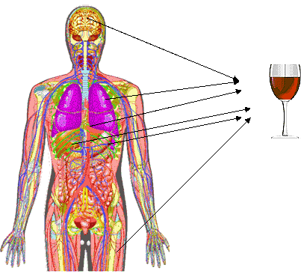
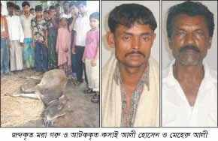
মানব জীবনে হারামের প্রভাব
হারাম দ্রব্যে এমন উপাদান বিদ্যমান যা-
মানুষের মন, মস্তিষ্ক ও শরীরের জন্য ক্ষতিকর।
সামাজিক শৃংখলা,নৈতিক মূল্যবোধ ধ্বংস হয়।
দুনিয়া আখেরাতে প্রভূত অকল্যান লাভ করে।
অন্যায় অশ্লীলতা ও অসৎচরিত্রের প্রতি আকৃষ্ট হয়।
এবাদতে আগ্রহ হারিয়ে ফেলে।
তাদের দোয়া কবুল হয়না।
জব্দকৃত মরা গরু আটকৃত কসাই

Slide 15
একক কাজ
হালাল শব্দের অর্থ কি?
হারাম কি?
কোন কোন প্রাণীর মাংশ খাওয়া হারাম?
কয়েকটি হারাম দ্রব্যের নাম বল।

Slide 16
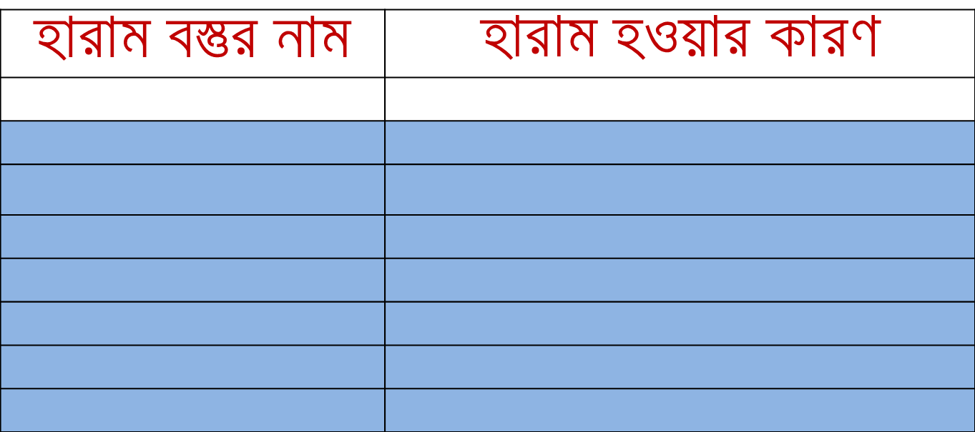
দলীয় কাজ
নিম্নে কয়েকটি হারাম বস্তুর তালিকা ও হারাম হওয়ার কারণ লিখে তালিকাটি পূরণ কর।

Slide 17
বাড়ির কাজ
০১। বর্তমান সময়ে হারাম থেকে নিজেকে কীভাবে রক্ষা করা যায় লিখে আনবে।

Slide 18
ধন্যবাদ

